Slide 1
ESTUDIO ESTADISTICO EN LA REALIZACIÓN DE HEMOCULTIVOS
Alicia Marañón Cerro
Marta Sanjuán Aragón
Aixa Muñoz García
Yolanda Navas Martínez
Carmen Jiménez Jiménez
Sonia Expósito Vizcaíno

Slide 2
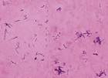


INTRODUCCIÓN
El diagnóstico etiológico de las bacteriemias y fungemias, ha sido tradicionalmente, la actividad más relevante del laboratorio de microbiología clínica. Constituye una de sus prioridades por su importancia diagnóstica.
El hemocultivos continúa vigente como el mejor procedimiento para identificar los procesos infecciosos.

Slide 3
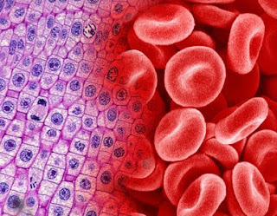
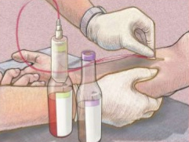
La sangre de los individuos sanos es estéril.
Se define como hemocultivos al cultivo microbiológico de una muestra de sangre obtenida por una punción independiente.

Slide 4
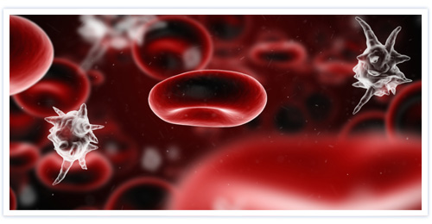

BACTERIEMIA: multiplicación de las bacterias en tasas que exceden la capacidad del sistema reticuloendotelial para eliminarlas.
FUNGEMIA: multiplicación por hongos en el torrente sanguíneo

Slide 5
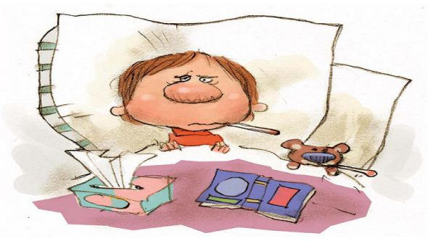
INDICACIONES
Sospecha de bacteriemia en pacientes con o sin foco aparente de infección.

Slide 6

SIGNOS
Fiebre
Hipotermia
Escalofríos
Leucopenia
Leucocitosis o trombopenias no relacionadas con procesos hematológicos

Slide 7
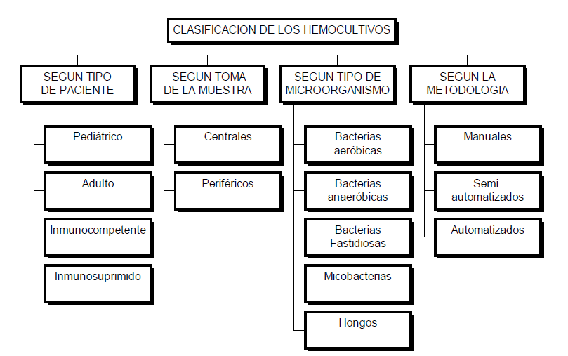

Clasificación de los hemocultivos I

Slide 8
Clasificación de los hemocultivos II
HEMOCULTIVOS CONVENCIONALES se obtienen de vía periférica e indican la presencia o no de bacterias en sangre.
HEMOCULTIVOS CUANTITATIVOS se extraen de vía central y nos muestran el numero de bacterias por ml de sangre

Slide 9
OBJETIVO
Analizar los hemocultivos realizados en el servicio de hematología del Hospital Joan XXIII de Tarragona, durante el año 2013.

Slide 10

MATERIAL Y MÉTODOS
Material; recogida de datos proporcionados por el servicio de microbiología del hospital.
Método; análisis de los datos obtenidos con el soporte estadístico SPPS versión 15.0, para Windows

Slide 11
RESULTADOS
Total; 1217 hemocultivos.
99 pacientes ingresados.
12,2

Slide 12
RESULTADOS

Slide 13
RESULTADOS

Slide 14
RESULTADOS

Slide 15
RESULTADOS

Slide 16
CONCLUSIONES
El 63, 8% de las extracciones, se realizaron a través de catéter central.
Durante el periodo de estudio a cada paciente se le realizaron una media de 12,2 hemocultivos.
Únicamente se obtuvo un 9,1% de resultados positivos, del total de la muestra.
Se ha observado que los hemocultivos cuantitativos, son ligeramente más sensibles que los cualitativos.
Las bacterias encontradas fueron: Staphylococus Epidermidis
Pseudomonas Aeruginosanas. Staphylococos Hominis y
Escherichia Coli

Slide 17
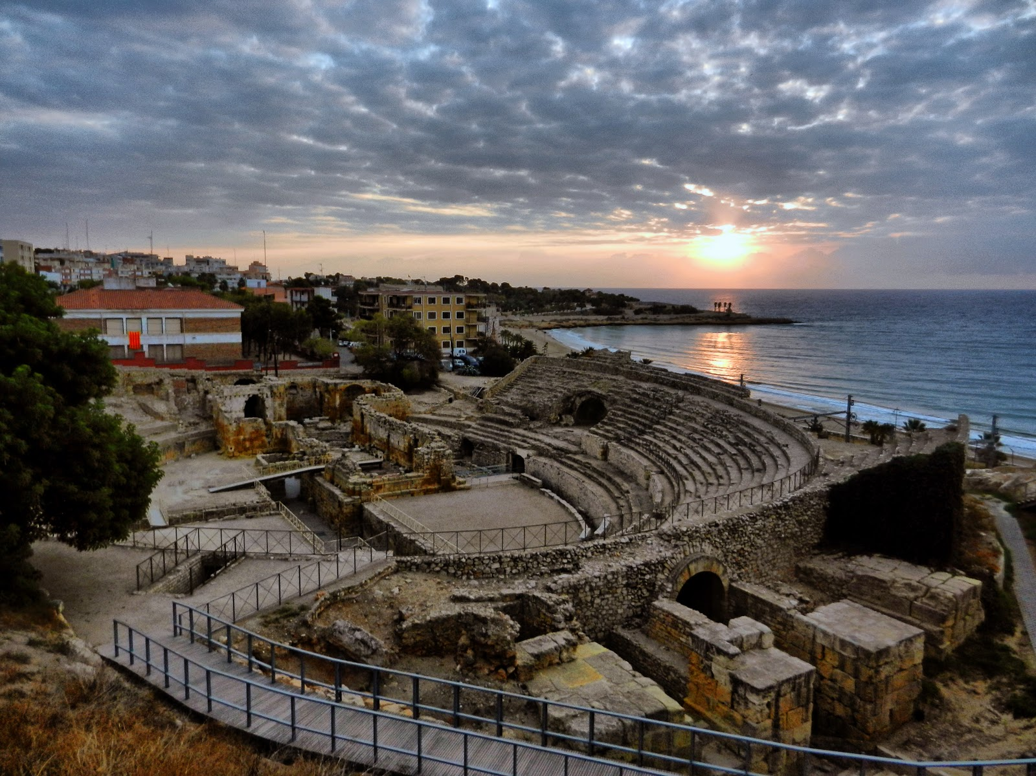
Gracias

